Slide 1
Các Địa Điểm Du Lịch Nổi Tiếng Ở Việt Nam
Khám phá vẻ đẹp Việt Nam

Slide 2
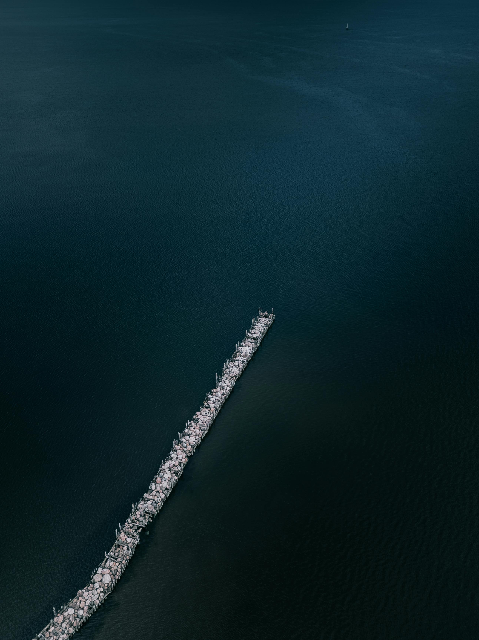
Vịnh Hạ Long
Di sản thiên nhiên thế giới với hàng ngàn đảo đá vôi tuyệt đẹp.

Slide 3
Sa Pa
Thị trấn vùng cao với ruộng bậc thang hùng vĩ và văn hóa dân tộc độc đáo.

Slide 4
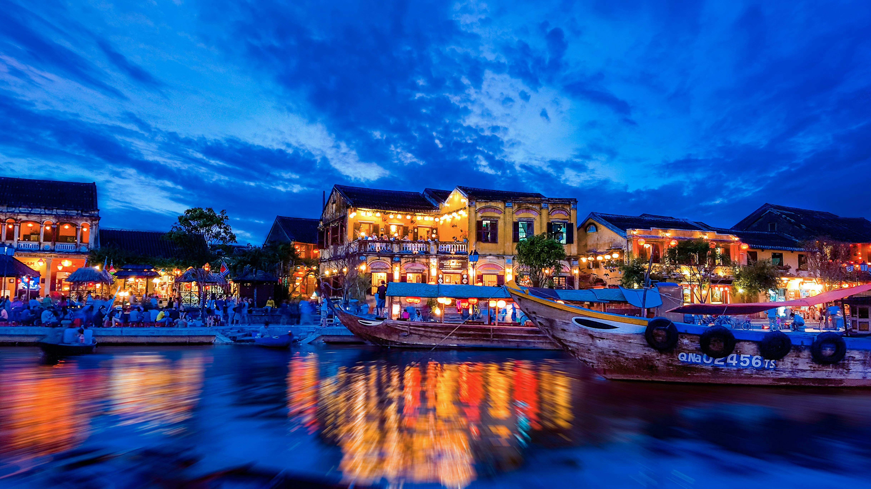
Hội An
Phố cổ quyến rũ với kiến trúc cổ kính và đèn lồng lung linh.

Slide 5

Huế
Cố đô Huế với những di tích lịch sử và kiến trúc cung đình nguy nga.

Slide 6

Đà Nẵng
Thành phố biển năng động với những bãi biển đẹp và cầu Rồng độc đáo.

Slide 7
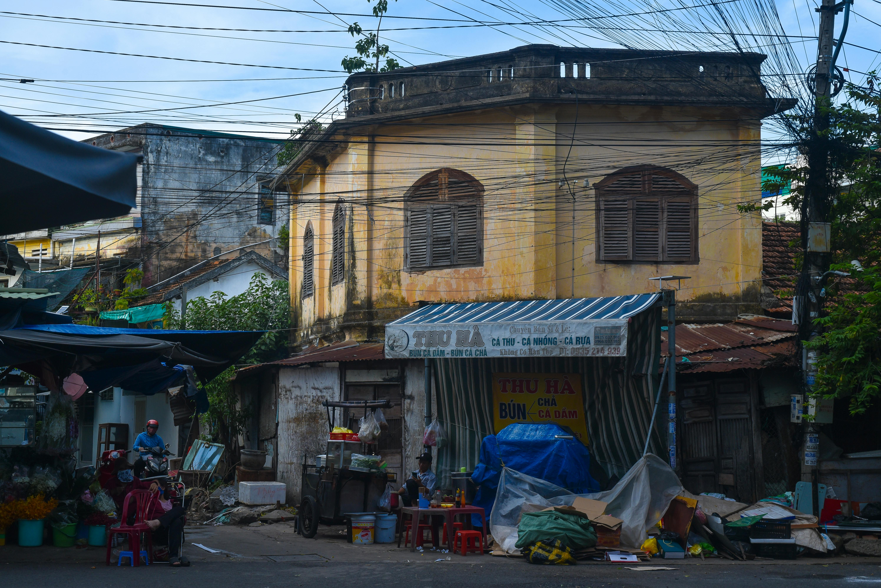
Nha Trang
Thiên đường biển đảo với bãi cát trắng mịn và nước biển trong xanh.

Slide 8

Phú Quốc
Đảo ngọc với những bãi biển hoang sơ và rừng nguyên sinh đa dạng.

Slide 9
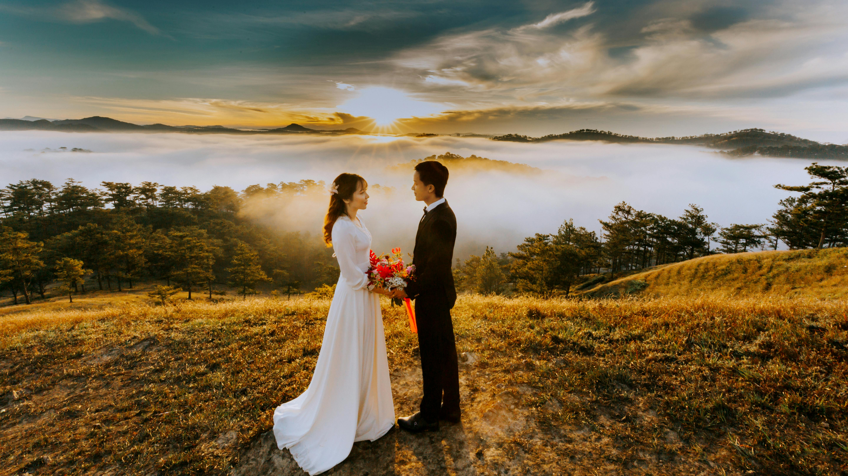
Đà Lạt
Thành phố ngàn hoa với khí hậu mát mẻ và cảnh quan thơ mộng.

Slide 10
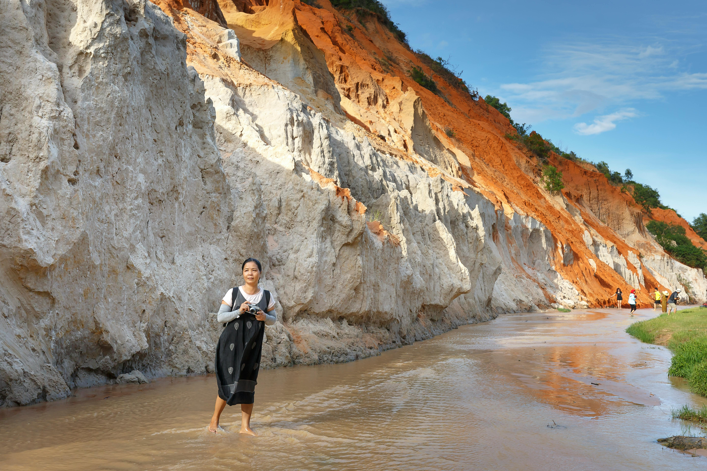
Mũi Né
Bãi biển nổi tiếng với đồi cát đỏ và các hoạt động thể thao biển.

Slide 11

Vũng Tàu
Thành phố biển gần Sài Gòn với nhiều bãi tắm và hải sản tươi ngon.

Slide 12
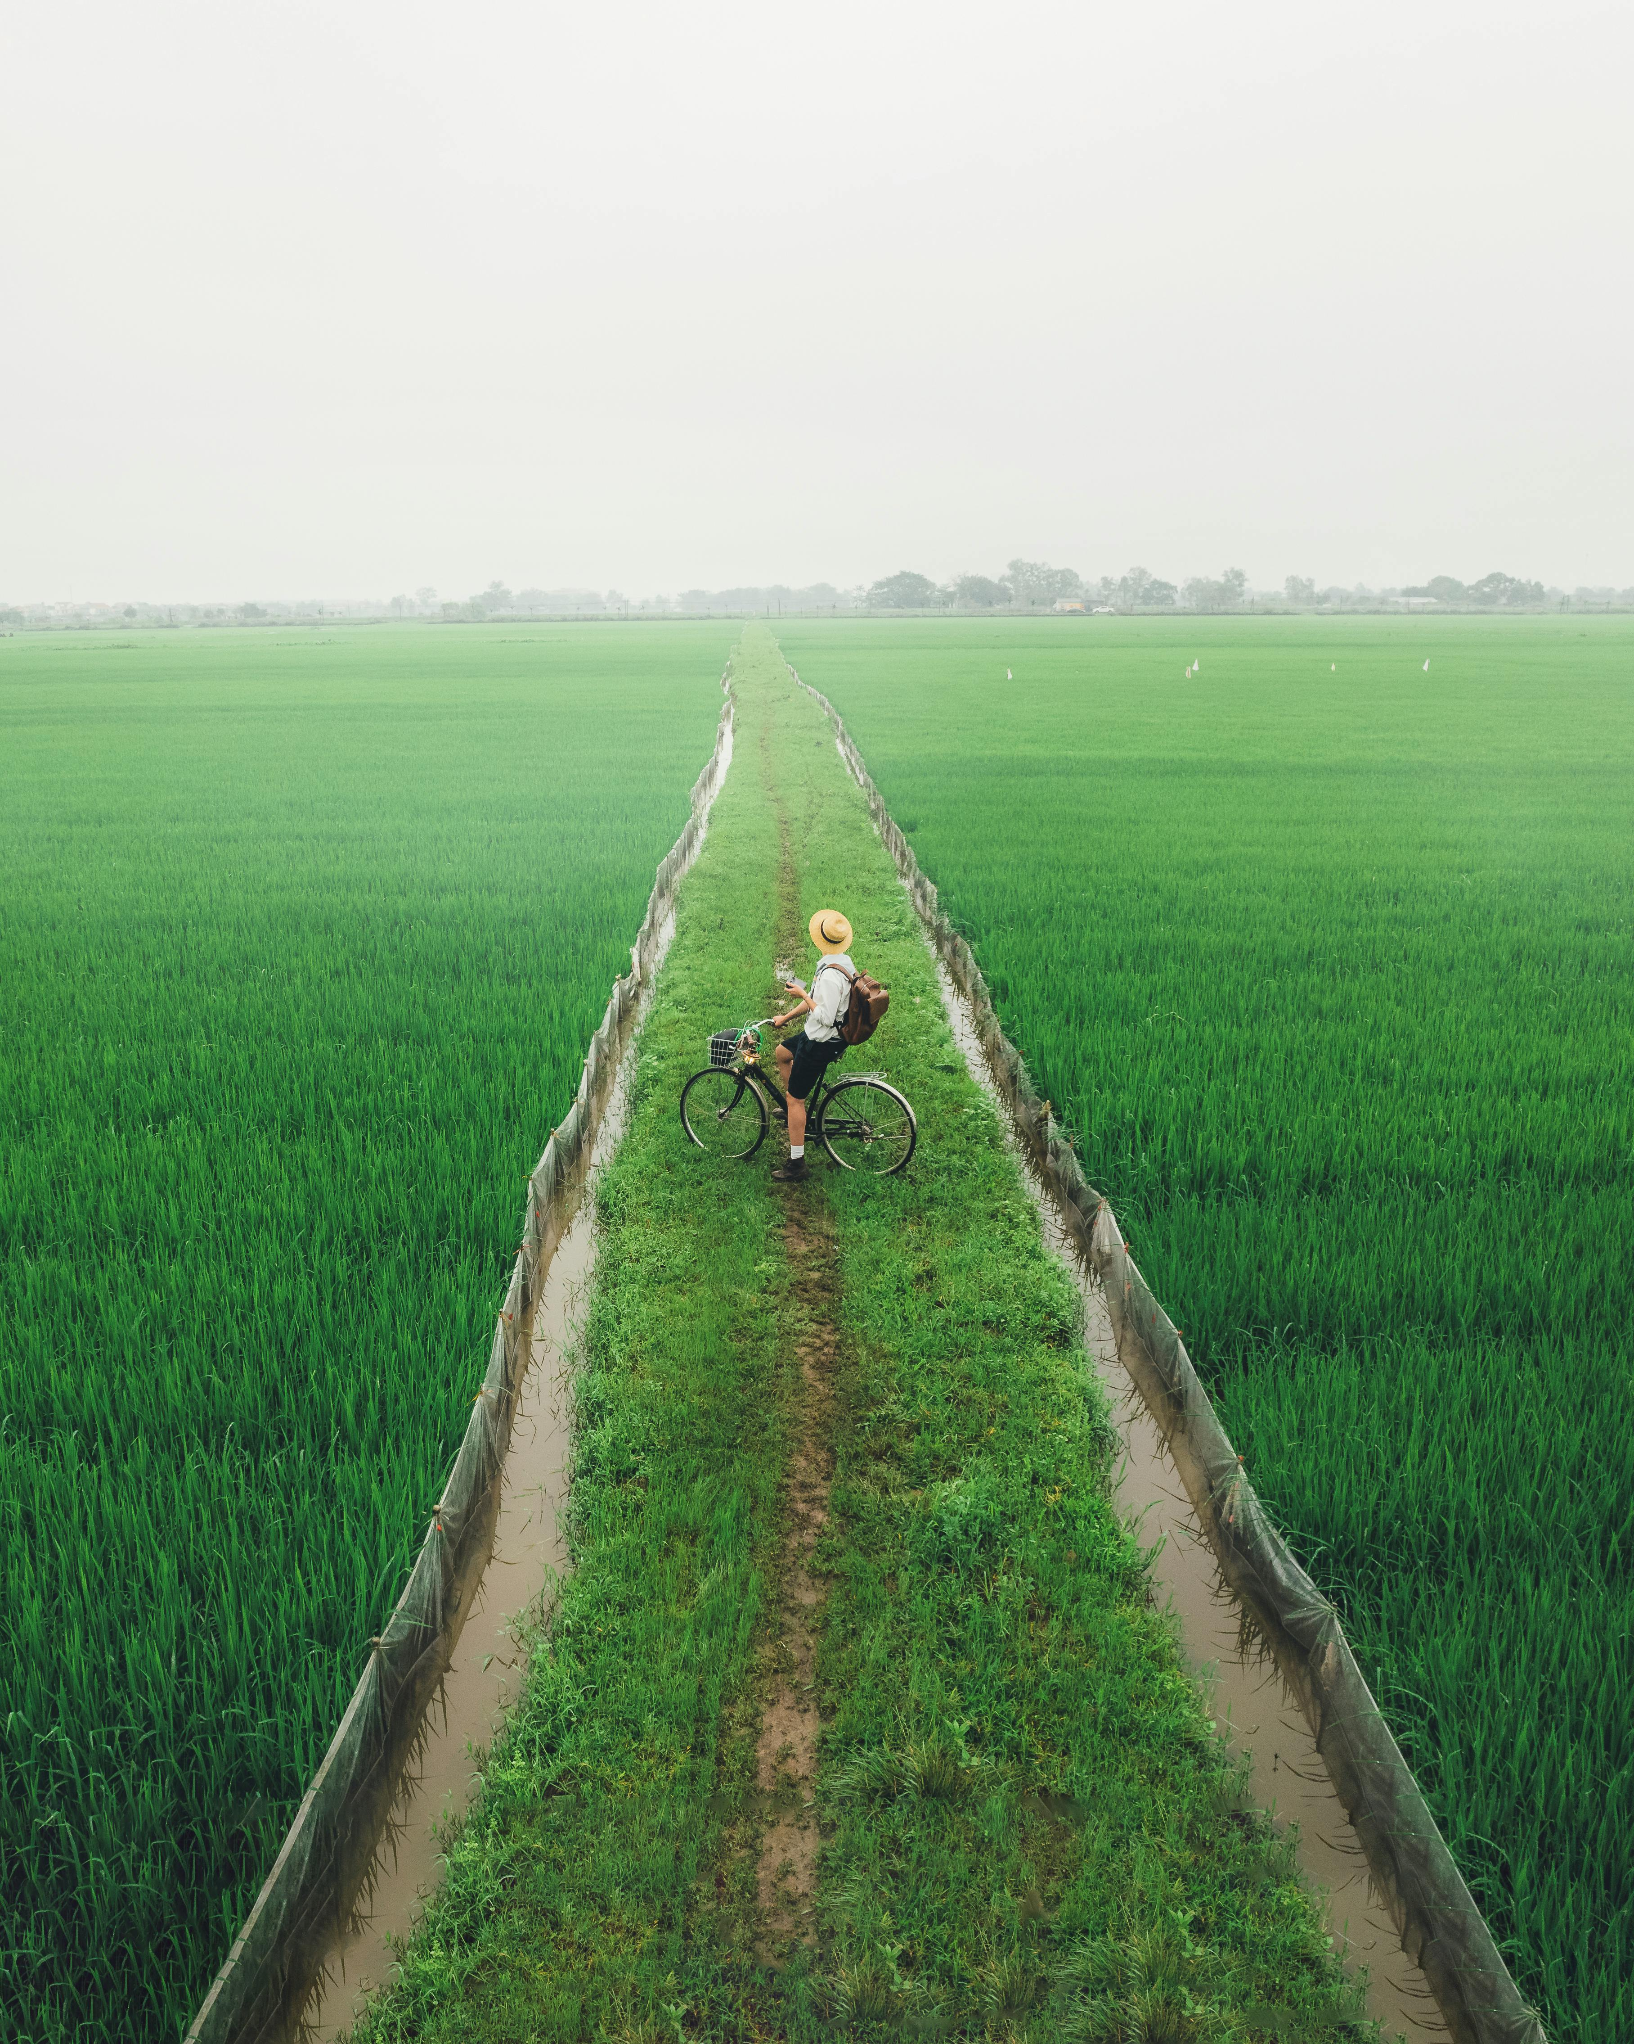
Ninh Bình
Vùng đất cố đô với cảnh quan non nước hữu tình và di tích lịch sử.

Slide 13
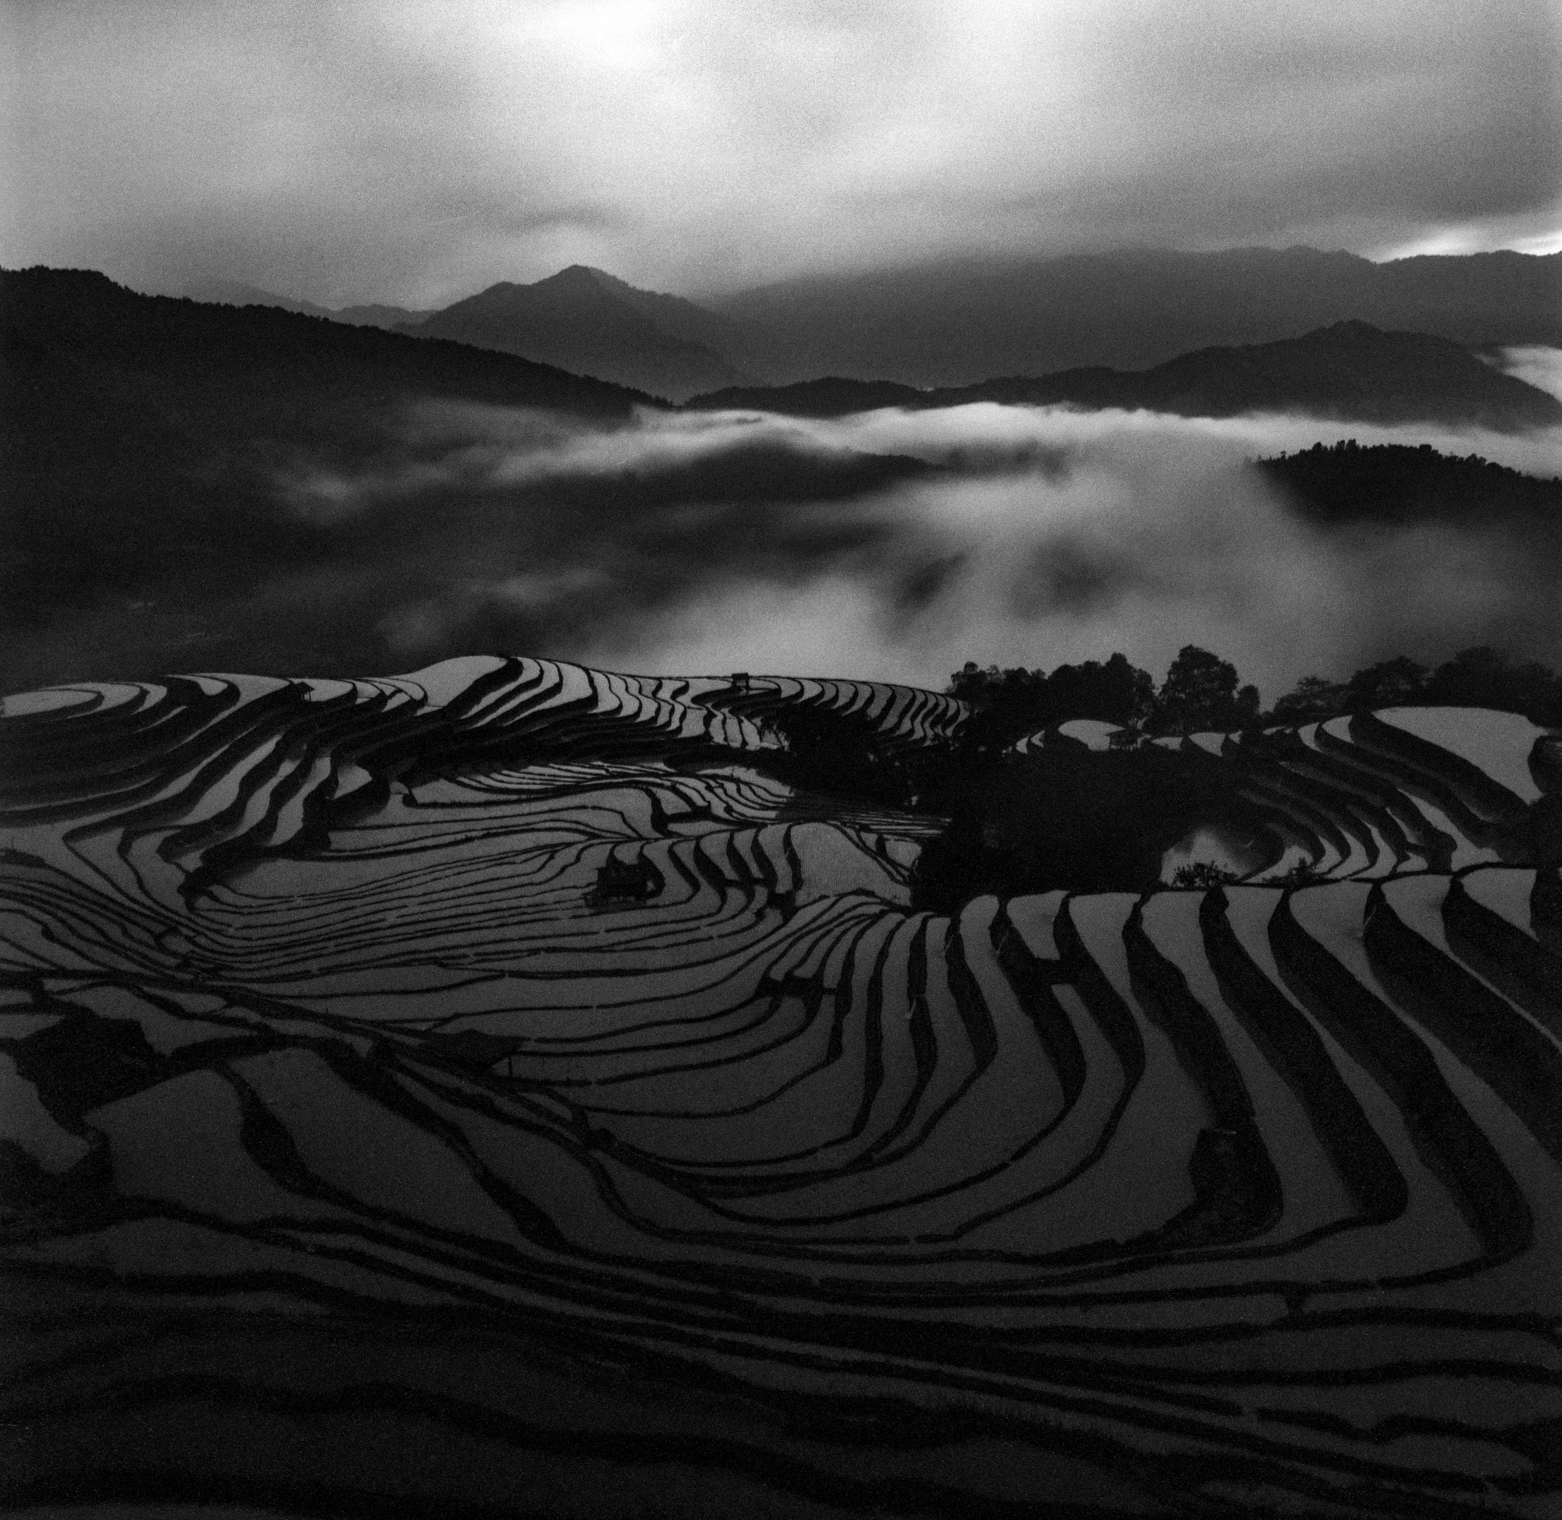
Hà Giang
Cao nguyên đá hùng vĩ với những cung đường đèo hiểm trở và văn hóa dân tộc đặc sắc.

Slide 14
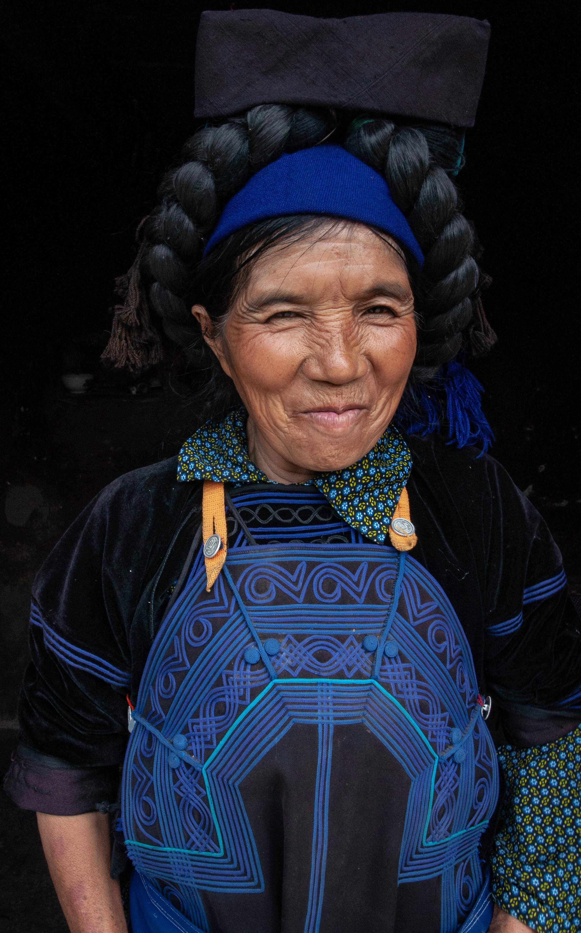
Sapa
Ruộng bậc thang và bản làng dân tộc thiểu số.

Slide 15

Hạ Long
Vịnh Hạ Long kỳ vĩ.

Slide 16

Phong Nha - Kẻ Bàng
Hang động kỳ bí và thiên nhiên hoang sơ.

Slide 17
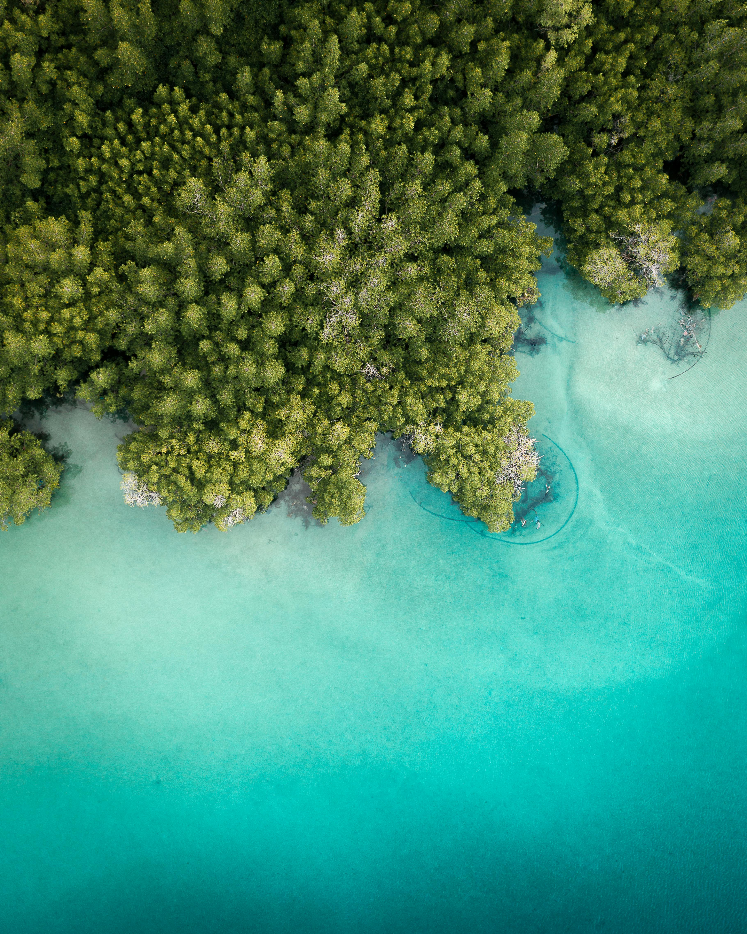
Côn Đảo
Lịch sử và thiên nhiên biển đảo.

Slide 18

Đồng bằng Sông Cửu Long
Chợ nổi và vườn trái cây sum suê.

Slide 19

Phú Yên
Gành Đá Đĩa và vẻ đẹp hoang sơ của biển.

Slide 20
Cảm ơn!

